Slide 1
▶ YouTube トレンド ランキング
2026年06月19日 · 急上昇 TOP 10 発表

Slide 2
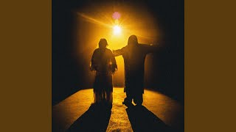
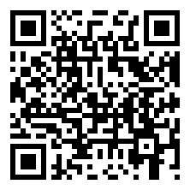
#10
Comets + Gold
📺 Elmiene - Topic
👁 87,608 👍 8,714 💬 366
⏱ 3:09 · 📅 公開12時間前
https://www.youtube.com/watch?v=35x74_Q23O0
💡 公開12時間で急上昇入り！ 急上昇中の新興コンテンツ いいね率9.9%と視聴者の支持が非常に高い

Slide 3


#9
【スト6】 旅をしてからスクリム vs ティム＝れん３そして宇佐美リト 【 スクリム4日目 】
📺 Kuzuha Channel
👁 443,459 👍 5,383 💬 25
⏱ 6:45:45 · 📅 公開2時間前
https://www.youtube.com/watch?v=53SCCh_KbG4
💡 公開2時間で急上昇入り！ 10万再生突破の話題作

Slide 4

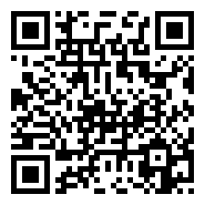
#8
「ビリーと魔法のはじまり」ティザー予告｜12月4日（金）劇場公開！
📺 ディズニー・スタジオ公式
👁 179,563 👍 741 💬 98
⏱ 2:18 · 📅 公開0時間前
https://www.youtube.com/watch?v=rS5XWYowUQQ
💡 公開0時間で急上昇入り！ 10万再生突破の話題作

Slide 5


#7
Janet Jackson & BE:FIRST - Doesn't Really Matter (Remix)
📺 Janet Jackson
👁 261,384 👍 29,648 💬 1,248
⏱ 3:22 · 📅 公開17時間前
https://www.youtube.com/watch?v=lhDLAWFtsLE
💡 公開17時間で急上昇入り！ 10万再生突破の話題作 いいね率11.3%と視聴者の支持が非常に高い

Slide 6


#6
【原神】「Luna Ⅷ」予告番組
📺 原神-Genshin-公式
👁 721,663 👍 30,181 💬 526
⏱ 1:11:14 · 📅 公開8時間前
https://www.youtube.com/watch?v=qnPSFKSEhrs
💡 公開8時間で急上昇入り！ 50万再生の注目コンテンツ いいね率4.2%と好評価

Slide 7


#5
映画『あの星が降る丘で、君とまた出会いたい。』予告【8.7(fri)公開】
📺 松竹チャンネル/SHOCHIKUch
👁 12,945 👍 311 💬 18
⏱ 1:01 · 📅 公開-2時間前
https://www.youtube.com/watch?v=tvqk2UD5jd4
💡 公開-2時間で急上昇入り！ 急上昇中の新興コンテンツ いいね率2.4%と好評価

Slide 8


#4
M!LK - 真・運命 (曽野舜太&山中柔太朗) (Official Music Video)
📺 M!LK
👁 1,212,956 👍 90,812 💬 9,204 📈+50.2%
⏱ 3:38 · 📅 公開35時間前
https://www.youtube.com/watch?v=dEEd9HHEQE0
💡 公開1日で急上昇 100万再生超の大ヒット 前日比+50.2%と急拡散中

Slide 9

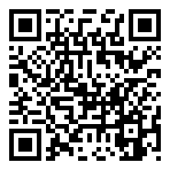
#3
「 繰り返す死の12分間 」の謎を解き明かす傑作タイムループゲーム 『 Twelve Minutes 』
📺 キヨ。
👁 784,941 👍 24,367 💬 1,700
⏱ 3:04:27 · 📅 公開12時間前
https://www.youtube.com/watch?v=LY_zx_BYDDA
💡 公開12時間で急上昇入り！ 50万再生の注目コンテンツ いいね率3.1%と好評価

Slide 10

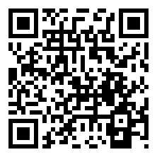
#2
かつてない進化を遂げる #スパイダーマン、新たな物語がいま始まる！『スパイダーマン：ブランド・ニュー・デイ』最新予告編 7月31日（金）日米同時公開決定！
📺 ソニー・ピクチャーズ 映画
👁 1,106,088 👍 13,986 💬 931 📈+189.2%
⏱ 2:35 · 📅 公開27時間前
https://www.youtube.com/watch?v=Zf2_4CmsLhg
💡 公開1日で急上昇 100万再生超の大ヒット 前日比+189.2%と急拡散中

Slide 11


🏆 NO. 1 🏆
米津玄師 - 烏 Kenshi Yonezu - Karasu
👁 1,126,770 👍 87,636 💬 5,277 ⏱ 4:18 📅 公開11時間前
💡 公開11時間で急上昇入り！ 100万再生超の大ヒット いいね率7.8%と視聴者の支持が非常に高い
https://www.youtube.com/watch?v=YjPMupS1Lg4

Slide 12







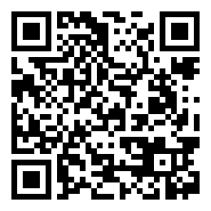
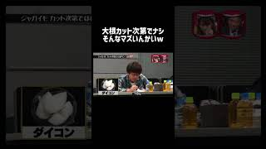
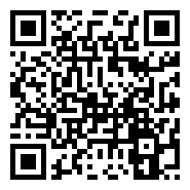
🎬 エンタメ 人気動画 TOP 5
#1
いや勝つんかいw #おもしろ #エンタメ #ネタ #バズれ #shorts
📺 やっさん2 👁 19,152,393 👍 158,005 ⏱ 0:10 📅 2025-08-09
https://www.youtube.com/watch?v=fBQOV3jiST0
#2
狩野英孝のマイクラ実況が面白いwww#エンタメ #マイクラ #狩野英孝
📺 はるえもん 👁 11,728,940 👍 185,914 ⏱ 1:33 📅 2025-07-05
https://www.youtube.com/watch?v=21eblauBPy8
#3
ネプリーグ放送事故w #おもしろ #面白い #テレビ #エンタメ #お笑い #芸人 …
📺 やっさん2 👁 11,514,566 👍 132,882 ⏱ 0:18 📅 2025-11-01
https://www.youtube.com/watch?v=fGaa5iluMIQ
#4
入れないと蝶野に制裁ビンタされる⁉️ #エンタメ #ガキ使 #ダウンタウン#方正
📺 はるえもん 👁 10,544,640 👍 97,965 ⏱ 0:57 📅 2025-10-17
https://www.youtube.com/watch?v=Mr8II4SLhaI
#5
大根だけってどんな味なんだろう？ #面白い #おもしろ #エンタメ #お笑い #お笑…
📺 やっさん2 👁 8,889,109 👍 87,056 ⏱ 0:33 📅 2025-11-05
https://www.youtube.com/watch?v=40nqUvs_tfE

Slide 13






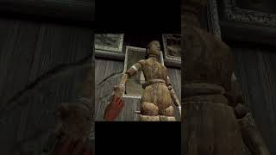

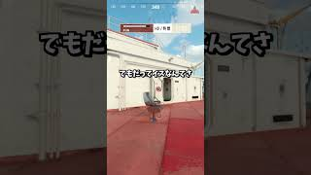

🎮 ゲーム 人気動画 TOP 5
#1
見たことの無い落ち方をする配信者#葉 #ゲーム実況 #切り抜き #onlyup
📺 葉ちゅべ 👁 20,567,680 👍 374,872 ⏱ 0:38 📅 2023-07-07
https://www.youtube.com/watch?v=0cjKg-Z3xak
#2
感動のダブルスイカ‼️ #スイカゲーム #ゲーム実況 #サワヤンゲームズ
📺 にこみチャンネル 👁 20,450,254 👍 362,378 ⏱ 0:59 📅 2023-12-22
https://www.youtube.com/watch?v=mhCy0IgobIw
#3
全部ひっかかる人【しょぼんのアクション3D】 #ゲーム実況
📺 タン 👁 19,803,344 👍 389,664 ⏱ 1:00 📅 2023-09-28
https://www.youtube.com/watch?v=XGbduoPa_-0
#4
ホラーゲームを全力で楽しむ男
📺 キシタク店長-DVR- 👁 17,208,251 👍 539,668 ⏱ 1:00 📅 2022-10-19
https://www.youtube.com/watch?v=ytBtKVEAmGQ
#5
自然に隠れた末路がww #shorts #prophunt #かくれんぼ #cod
📺 プン 👁 11,980,049 👍 158,559 ⏱ 1:00 📅 2024-10-30
https://www.youtube.com/watch?v=d9MAnruE_-c

Slide 14










✨ アニメ 人気動画 TOP 5
#1
DAOKO × 米津玄師『打上花火』MUSIC VIDEO
📺 daoko_jp 👁 727,665,734 👍 3,358,012 ⏱ 4:53 📅 2017-08-10
https://www.youtube.com/watch?v=-tKVN2mAKRI
#2
TVアニメ「ダンベル何キロ持てる？」OPテーマ Muscle Video
📺 KADOKAWAanime 👁 282,756,770 👍 791,651 ⏱ 1:44 📅 2019-07-11
https://www.youtube.com/watch?v=2pECnr5MNuU
#3
YOASOBI「勇者」 Official Music Video／TVアニメ『葬送の…
📺 YOASOBI 👁 216,622,615 👍 1,213,363 ⏱ 3:24 📅 2023-09-29
https://www.youtube.com/watch?v=OIBODIPC_8Y
#4
ヒグチアイ / 悪魔の子 (アニメスペシャルVer.) | Ai Higuchi “…
📺 ヒグチアイ 👁 214,721,223 👍 2,010,046 ⏱ 3:50 📅 2022-01-24
https://www.youtube.com/watch?v=WPl10ZrhCtk
#5
TVアニメ『呪術廻戦』第2期「渋谷事変」ノンクレジットOPムービー／OPテーマ：Ki…
📺 TOHO animation チャンネル 👁 158,251,140 👍 0 ⏱ 1:31 📅 2023-09-01
https://www.youtube.com/watch?v=5yb2N3pnztU

Slide 15



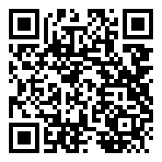

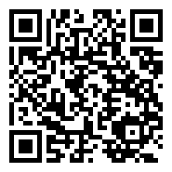




🍿 映画 人気動画 TOP 5
#1
歌舞伎町タワーの日本一高い映画館「109シネマズプレミアム新宿」を正直レビュー！
📺 正直レビュー 🍰🍛 👁 6,814,630 👍 119,567 ⏱ 1:00 📅 2025-03-15
https://www.youtube.com/watch?v=2a1YM7MCXng
#2
人食い村に赴任した新入巡査、衝撃的な素材と演出、面白さで世界で大好評！隠れた秀作日本…
📺 映画少女 👁 6,129,884 👍 28,431 ⏱ 18:03 📅 2024-04-04
https://www.youtube.com/watch?v=Qut46hqaMvw
#3
【残酷】衝撃の妊娠・出産アニメ3選 #shorts #アニメ #紹介 #感想 #an…
📺 ゆっくりアニメ 👁 6,090,877 👍 90,364 ⏱ 0:47 📅 2025-03-01
https://www.youtube.com/watch?v=O2MzSLqlLIs
#4
シンクロ率100％だった映画『Michael』の裏側
📺 フィルムチェーン 👁 4,229,600 👍 69,646 ⏱ 0:56 📅 2026-05-18
https://www.youtube.com/watch?v=lyZZdUUM_GM
#5
市川團十郎が語る映画「国宝」の率直な感想と歌舞伎への想い
📺 KABUKU. / 市川團十郎。 👁 3,629,861 👍 46,188 ⏱ 17:48 📅 2025-07-12
https://www.youtube.com/watch?v=OhHzzl4Z6qU

